Slide 1









PT NUSANTARA
CROPS Tbk
Hasil Tani dan Kebun Organik
Kelompok 8 - SI 2020 B

Slide 2






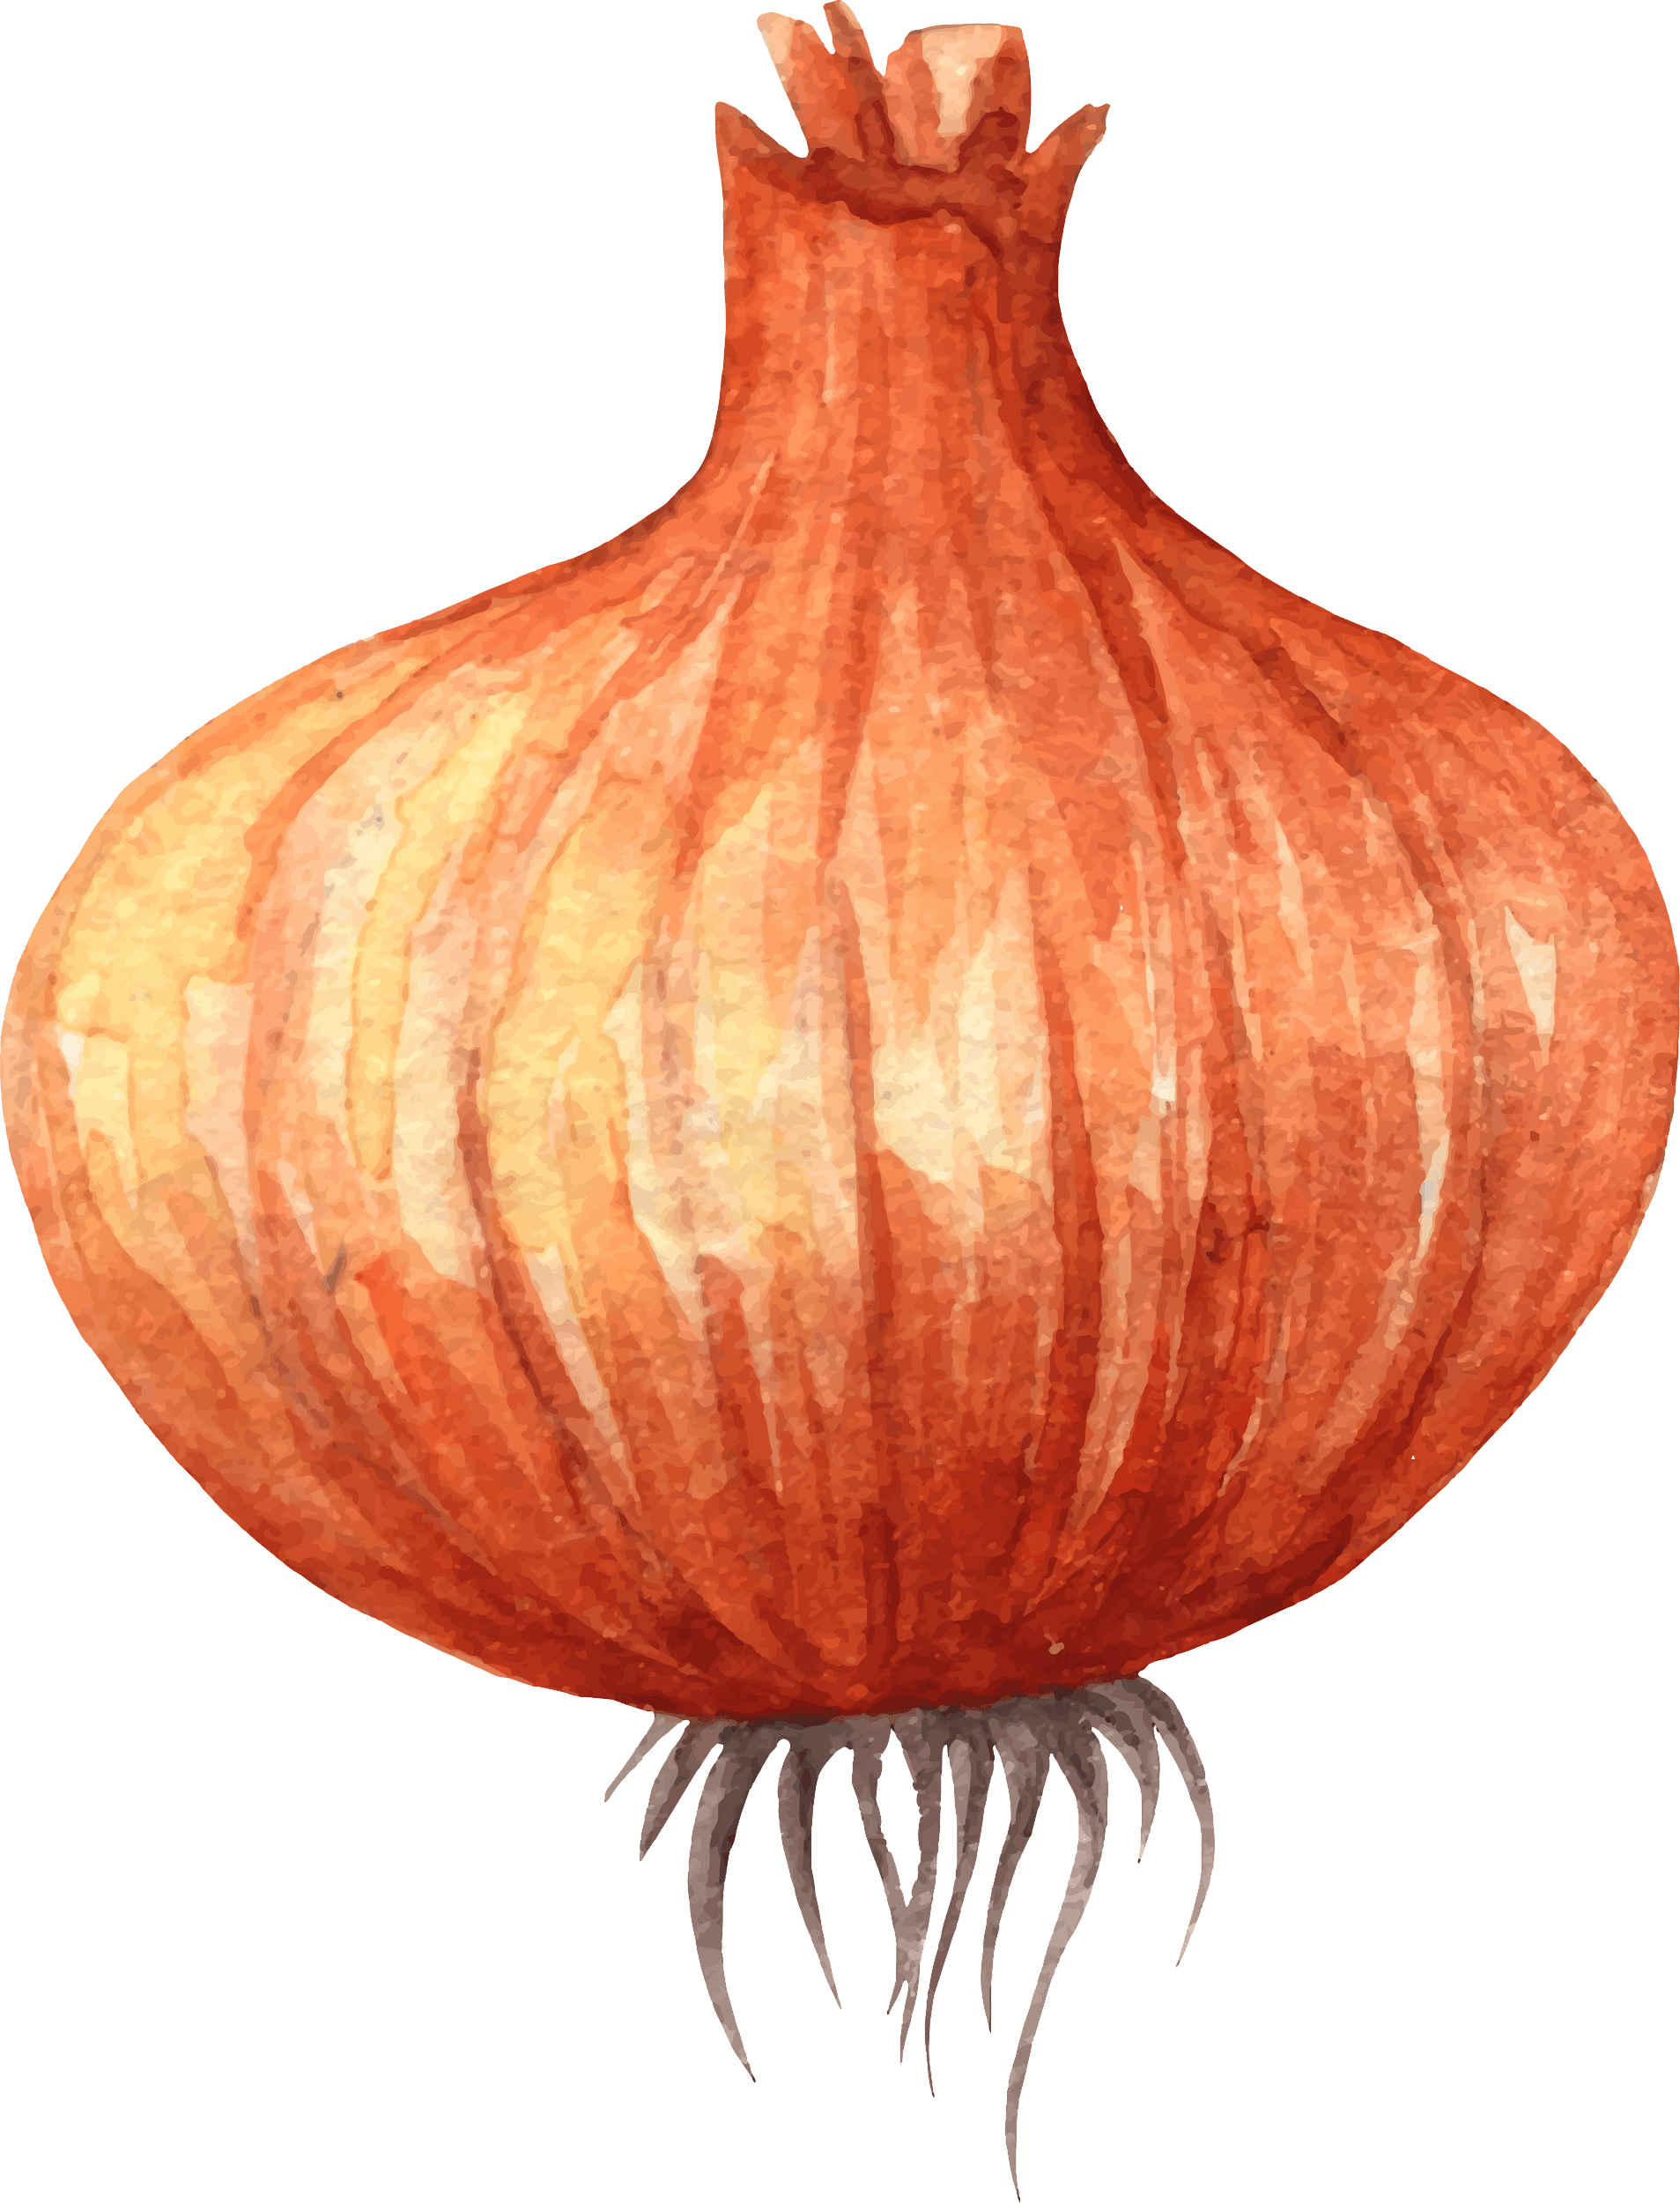
OUR
TEAMS
Puji Septiyana Nautika
NIM. 20051214036
Reynisa Beta Nurlyan
NIM. 20051214044
Muhammad Agil Maulana
NIM. 20051214074
Muchtarotun Novia Ustadha
NIM. 20051214072

Slide 3

TABLE OF CONTENTS
01
02
03
Latar Belakang
Profile Perusahaan
Tujuan Perusahaan
04
05
Proses Bisnis
Perusahaan
Penerapan ERP
Dalam Perusahaan

Slide 4







01
Latar Belakang

Slide 5


Latar Belakang
Sektor pertanian dan perkebunan merupakan salah satu kekayaan yang dimiliki oleh negara Indonesia dan berpotensi besar untuk meningkatkan kesejahteraan rakyat. Sektor pertanian dapat berperan penting sebagai sumber pendapatan utama masyarakat pedesaan. Beriringan dengan perkembangan penduduk di Indonesia semakin meningkat akan menyebabkan peningkatan kebutuhan sayuran pada masyarakat. Tentunya masyarakat akan lebih baik jika mengonsumsi sayur dan buah-buahan dengan kualitas yang baik pula. Oleh sebab itu adanya perusahaan Nusantara Corps akan dapat memenuhi permintaan kebutuhan sayuran masyarakat dengan mendistribusikan sayur dan buah dari petani lokal ke swalayan maupun supermarket dengan jaminan keamanan saat pengiriman, kesegaran, rasa, dan tampilan pada sayuran maupun buah-buahan

Slide 6

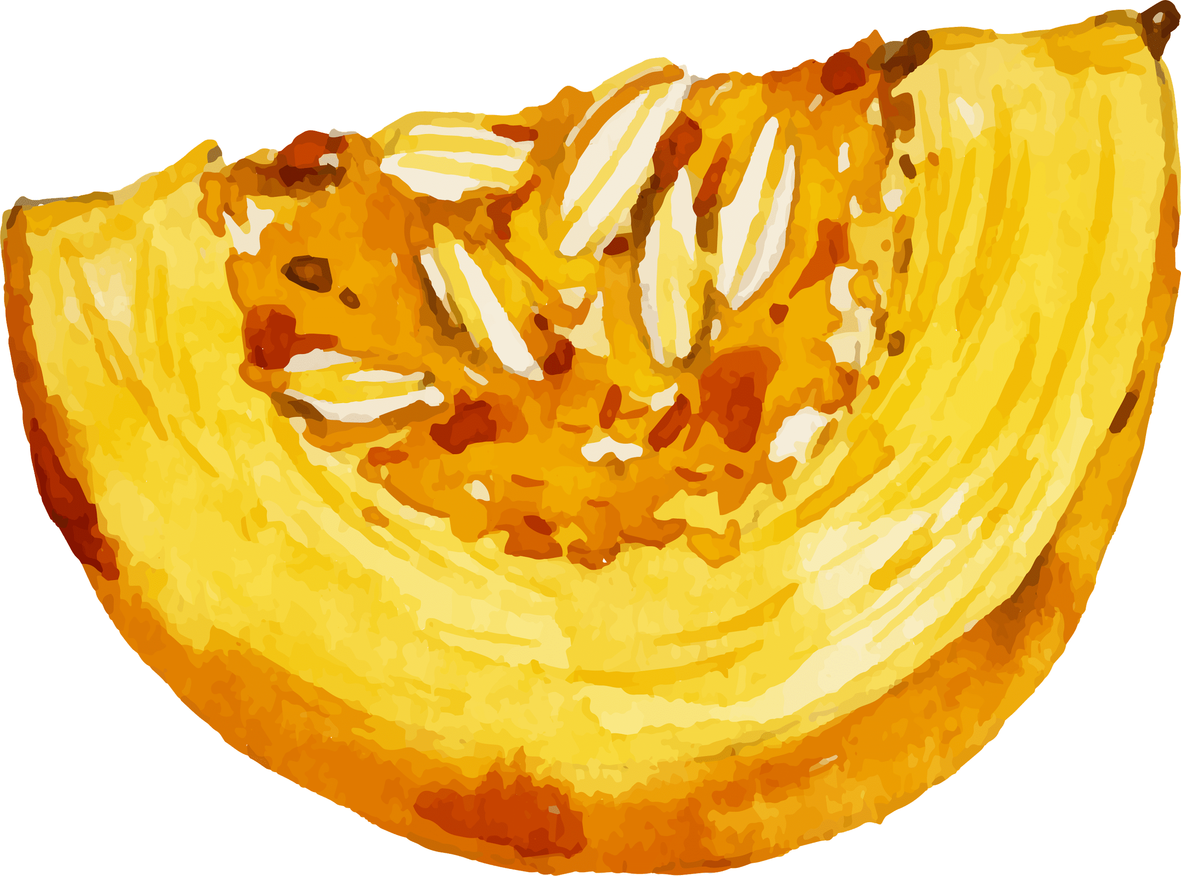
02
Profile Perusahaan

Slide 7


Profile Perusahaan
PT. Nusantara Crops
PT. Nusantara Crops bergerak pada bidang penjualan hasil perkebunan dan pertanian. Supplier Nusantara Crops berasal dari para petani lokal. Hasil perkebunan dan pertanian akan dijual oleh Nusantara Crops dengan bentuk produk sayur dan buah kepada para pelanggan. Nusantara Corp menjual hasil perkebunan dan pertanian di supermarket, swalayan, restoran, catering, reseller, dll. Hasil kebun yang dijual berupa sayuran dan buah-buahan. PT. Nusantara Crops menerapkan strategi Make To Stock (MTS) dimana produk yang diproduksi telah menjadi barang jadi yang siap dikirim ke konsumen/pelanggan.

Slide 8
03
Tujuan Perusahaan

Slide 9

Tujuan Perusahaan
PT. Nusantara Crops adalah perusahaan yang menjual kebutuhan untuk para pelanggan berupa sayuran dan buahan. Tujuan utama PT. Nusantara Crops yaitu memenuhi kebutuhan sayuran dan buah-buahan para pelanggan. Dimana produk yang akan dijual dijamin kualitas dari segi kesegaran, rasa, dan tampilan, sehingga dapat menarik minat konsumen. Selain itu dapat diketahui strategi bisnis yang tepat untuk melakukan produksi dan pemasaran oleh PT. Nusantara Crops.

Slide 10
04
Proses Bisnis
Perusahaan

Slide 11





PROSES BISNIS
Supply Produk
Mengolah Produk
Proses Pengemasan
Proses Distribusi
Penjualan Produk di Pasar

Slide 12
SUPPLY PRODUK
PT NUSANTARA CORPS TBK bekerja sama dengan para petani pilihan yang terpercaya untuk memperoleh hasil perkebunan berupa buah-buahan dan sayur-sayuran.

Slide 13




MENGOLAH
PRODUK
Hasil dari perkebunan tadi diolah kembali dengan cara melakukan cuci bersih produk dan melakukan pensortiran antara produk yang memiliki kualitas baik dengan produk yang memiliki kualitas yang buruk.

Slide 14


PROSES
PENGEMASAN
Setelah produk tersebut lulus masa pensortiran maka produk siap untuk dikemas. Pengemasan dilakukan oleh tenaga kerja manusia secara tepat dan rapi sesuai dengan besaran berat bersih masing masing produk

Slide 15

PROSES DISTRIBUSI
Produk disimpan didalam gudang penyimpanan dengan suhu rendah agar produk tidak cepat busuk dan masih terjaga kualitasnya. Produk akan didistribusikan ke minimarket, supermarket dan pasar tradisional terdekat sehingga kualitas masih akan tetap terjamin kesegarannya.

Slide 16


PENJUALAN PRODUK DI PASAR
Setelah proses pendistribusian selesai maka produk telah tersedia pada minimarket, supermarket dan pasar tradisional.

Slide 17
05
Penerapan ERP dalam Perusahaan

Slide 18




Modul ERP
Sales Modules
Purchase
Modules
Inventory Modules
Accounting Modules
Modul yang memudahkan PT. Nusantara Crops Tbk dalam mengelola dan mengkategorikan pesanan dari pelanggan pada sistem terintegrasi, sehingga perusahaan dapat terus memantau siklus penjualan produk
Modul yang memudahkan PT Nusantara Crops Tbk dalam melakukan penawaran dan pembelian produk, syang berupa hasil tani dan kebun dari supplier dengan menggunakan sistem tender
Modul yang memudahkan PT Nusantara Crops Tbk dalam melakukan pengelolaan multi-warehouse untuk penyimpanan stok produk pada gudang perusahaan menjadi terorganisir
Modul yang memungkinkan PT Nusantara Crops TBK dalam mengelola, membuat pembukuan, dan laporan berdasarkan data atau informasi terkait keuangan perusahaan

Slide 19


THANKS!
TERIMA KASIH
PT Nusantara Crops Tbk

